Slide 1
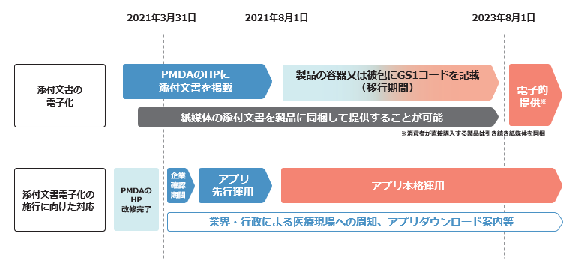
医療関係者の皆さまへ
「電子化された添付文書」
のご案内
2021年8月1日から、医薬品、医療機器等の品質、有効性及び安全性の確保等に関する法律（以下「薬機法」）の改正によって、医療機器の添付文書は電子化された添付文書での閲覧が基本となります※。
専用のアプリケーション（専用アプリ）で容器又は被包のGS1コードを読み取ることで、スマートフォンやタブレット端末でPMDAホームページ上の最新の電子化された添付文書や関連情報をいつでもご覧いただけるようになります。
なお、2021年8月1日から2023年7月31日までの期間に順次、製品への添付文書の同梱は終了する予定です。
※消費者が直接購入する製品については、引き続き、紙の添付文書が同梱されます。
制作：○○〇〇〇〇

Slide 2


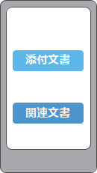
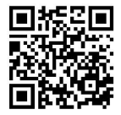
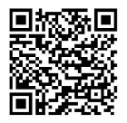





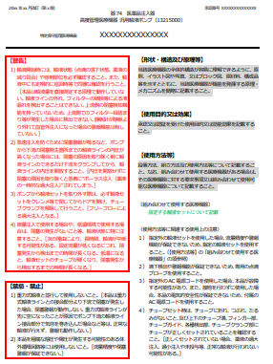
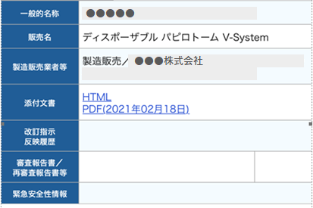
STEP １
専用アプリを
インストールする
STEP ２
容器又は被包の
GS1コードを
アプリで読み取る
STEP ３
閲覧したい情報を
選ぶ
電子添文閲覧アプリ
「添文ナビ」
ダウンロードはこちらから
GS1コードのサンプル
QR
GS1-128シンボル
GS1データバー
GS1データマトリックス
専用アプリで閲覧できる文書
専用アプリの該当するボタンを選択すると、
電子化された添付文書や各種関連文書を
閲覧することができます。
PMDAホームページ上の
最新の電子化された添付文書を表示
PMDAホームページ上の
各種関連文書へのリンクを表示
（医療機器の例）
これまでどおり、PMDAの医療機器情報検索サイトからも閲覧いただけます。
→ https://www.pmda.go.jp/PmdaSearch/kikiSearch/
紙媒体の添付文書情報が必要な場合は、各社にお問合せください。
参考
● 医薬品等の注意事項等情報の提供について https://www.pmda.go.jp/files/000239067.pdf
●「 医薬品等の注意事項等情報の提供について」に関する質疑応答集(Ｑ＆Ａ)について https://www.pmda.go.jp/files/000239068.pdf
● 医薬品・医療機器等安全性情報No.381 https://www.pmda.go.jp/files/000239746.pdf
● 添付文書の電子化について https://www.pmda.go.jp/safety/info-services/0003.html

